Slide 1


Фонематический слух - основа правильной речи
Автор: учитель-логопед
Одинцова Ольга Николаевна
ГБОУ школа№2048
г.Москва

Slide 2
Фонематическое восприятие - это более тонкий, чем
физический, систематизированный слух, специальные
умственные действия, позволяющие опознавать и различать
фонемы родного языка. Является частью физиологического слуха .

Slide 3
При несформированности фонематического слуха ребенок воспринимает (запоминает, повторяет, пишет) не то что ему сказали, а то что он услышал (иногда точно, а порой очень приблизительно).
«Игла» превращается в «мглу», «лес» в «лист» или «лису».

Slide 4
Чем чревато несовершенство фонематического слуха?
Прежде всего, проблемами с письмом, а в дальнейшем с русским языком. Детям с неразвитым фонематическим слухом ставят диагноз АКУСТИЧЕСКАЯ ДИСГРАФИЯ. Какие ошибки допускаются такими детьми при письме:
— замены и пропуски букв («шабака», «скаф», «возращался») ;
— слитное написание предлогов («втрех шагах… », «понебу… ») ;
— написание лишних слогов или их пропуски («слеледы», «потенце») ;
— не дописываются окончания слов;

Slide 5
Возрастные нормы развития фонематического слуха
Первый год жизни - уже на третей неделе ребенок должен проявлять сосредоточение на резкие звуки, а в два месяца начинать прислушиваться к более тихим шумам. В три месяца малыш без труда отыскивает взглядом источник звука, реагирует на него улыбкой, комплексом оживления. С удовольствием слушает музыку. С четырех месяцев ребенок начинает подражать звукам, к полугоду различает свое имя.

Slide 6
На втором году жизни фонематический слух активно развивается. Несмотря на то, что концу второго года малыш в состоянии определить на слух неверно произнесенный звук в речи взрослых, но собственное произношение еще не контролирует.
На третьем году жизни – появляется возможность ребенка самостоятельно определять неверно произнесенный звук в собственной речи. Если этот навык фонематического восприятия не сформируется к трем годам, то ребенок не сможет овладеть правильным звукопроизношением.

Slide 7
На четвертом году жизни фонематический слух совершенствуется. Ребенок уже владеет навыком различения сходных фонем на слух (б-п; в-ф; с-з; д-т и т. д., что служит фундаментом для освоения звукового анализа и синтеза.
На пятом году формируется звуковой анализ – умение определять последовательность и количество звуков в слове. Только обладая навыками анализа и синтеза, ребенок сможет успешно освоить чтение и письмо.

Slide 8
Итак, развитый фонематический слух позволяет:
1. Правильно произносить звуки;
2. Четко произносить слова;
3. Владеть голосом (говорить громче или тише, ритмично, плавно) ;
4. Овладеть словарным запасом и грамматическим строем языка;
5. Успешно освоить письмо и чтение.

Slide 9
Как правильно развивать фонематический слух
1. Первый этап развития фонематического слуха – развитие восприятия не речевых звуков (звуки природы, голоса животных, бытовых предметов и т. д.)
Предложите малышу взять «волшебную» палочку и постучать ею по любым предметам, находящимся в доме. Попросите его прислушаться к этим звукам и попытаться запомнить, что как звучит. Затем незаметно ударьте «волшебной» палочкой по одному из предметов, а ребенок пусть вспомнит, чей это звук
Волшебная палочка
Вдруг, как в сказке, скрипнула дверь...
Проанализируйте с ребенком бытовые шумы: скрип двери, звук шагов, телефонный звонок, свисток, тиканье часов, шум льющейся и кипящей воды, шелест страниц и так далее. Ребенок должен научиться узнавать их звучание с открытыми и закрытыми глазами.

Slide 10
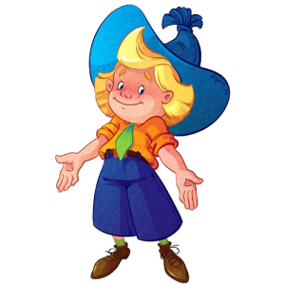
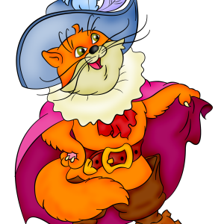

Громко–тихо
Попросите ребенка произнести гласный звук, слог или слово по–разному:
а) громко, а затем тихо;
б) протяжно и отрывисто;
в) высоко, а через пару мгновений низко.
Сказочные голоса
Придумайте или вспомните вместе с ребенком каких–нибудь сказочных персонажей. Договоритесь, кто из них как говорит, а потом разыграйте небольшие диалоги. Поменяйтесь ролями и устройте еще одно представление. Такая игра поможет ребенку развить память на звуки.

Slide 11
2 этап – развитие речевых звуков.
Игра "Правильно-неправильно".
Взрослый показывает ребенку картинку и громко, четко называет то, что на ней нарисовано, например: "Вагон". Затем объясняет: "Я буду называть эту картинку то правильно, то неправильно, а ты внимательно слушай. Если я ошибусь - хлопни в ладоши.
Пример: Пагон, багон, Вагон, дагон и т. д.

Slide 12
Игра «Придумай имя»
Задача –учить подбирать слова на заданный звук.
Придумайте имя мальчику(девочке) на заданный звук, например, звук Н – Настя, Надя, Наташа. Звук В – Вова, Ваня, Вася, Валера.
Игра «Отгадай слово»
Задача – учить составлять слова по первым звукам предметов, изображенных на картинках.
Угадай по первым звукам, изображенных на картинках предметов слово. Например: лебедь, иголка, стол, арбуз (лиса).
Игра «Добавлялки»
Задача – учить образовывать слова, добавляя заданный звук в начало или конец слова.
Добавляя заданный звук в начало(конец) слова, назовите получившиеся слова. Например: звук Ш ..уба(шуба), ..апка(шапка),..ар (шар), мы..(мышь), но.(нож), ду..(душ).

Slide 13
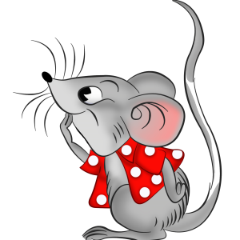

Путаница
Прочтите ребенку шуточные предложения:
Тащит мышонок в норку хлебную горку.
Поэт закончил строчку, в конце
поставил дочку.

Slide 14
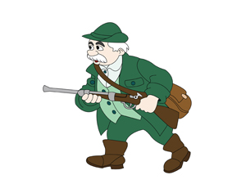

За охотником гнались дикие двери.
Принцесса надела на голову корову.
Спросите у малыша, что в них перепутано и какие звуки нужно исправить в словах для того, чтобы получились верные высказывания.

Slide 15
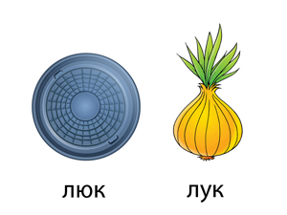
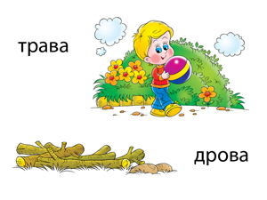
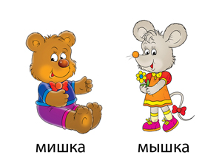
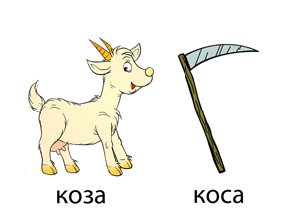
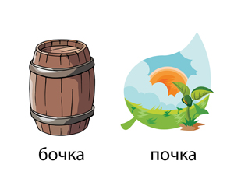
Какими звуками отличаются?
Назови предметы и животных, изображенных на картинках. Какими звуками они отличаются?

Slide 16
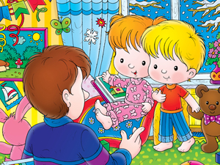
Желаю успехов и приятного общения с детьми.

